Slide 1
Bisogni e compiti di bambini e insegnanti nella scuola DELL’ INFANZIA
Conoscerli per favorire l’apprendimento

Slide 2
Caratteristiche della fase
Fase fallica – edipica / Identificazione per il ruolo sessuale e sociale
Scuola dell’Infanzia: socializzazione
Pensiero preoperatorio: egocentrismo, rigidità
Fantasia ed immaginazione – favole
Consolidamento della posizione esistenziale

Slide 3
Permessi per affermare il proprio potere e la propria identità
Sono contento che tu abbia una visione del mondo personale, che riconosca i tuoi diritti e che tu sia come vuoi essere
Puoi essere grande e avere ugualmente dei bisogni da soddisfare
Puoi esplorare chi sei e scoprire come sei fatto
Non è necessario che ti senta male, impaurito, triste o arrabbiato per ottenere che io mi prenda cura di te
Puoi esprimere ciò che senti in maniera diretta e chiedere ciò di cui hai bisogno
Puoi fare fantasie e non aver paura che si avverino
È importante che tu scopra le conseguenze del tuo comportamento

Slide 5
Risperimentazione
Che mettono in atto nuovi ruoli
Che stanno cercando nuove relazioni familiari, lavorative e culturali
Che allevano bambini di questa età

Slide 6
Bisogni e compiti di bambini e insegnanti nella scuola PRIMARIA

Slide 7
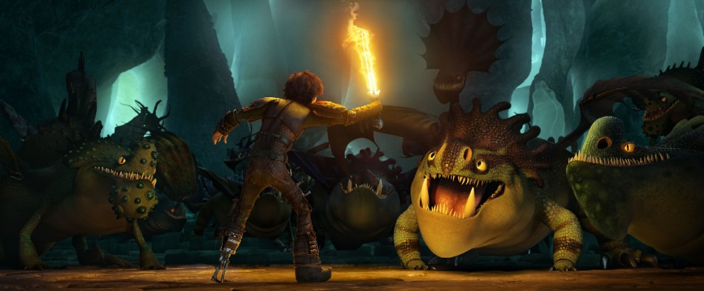
CONOSCERLI
Per ogni fascia d’età, ci sono
caratteristiche comuni
bisogni specifici
compiti evolutivi
Conoscerli ci aiuta a gestire al meglio il processo di apprendimento

Slide 8
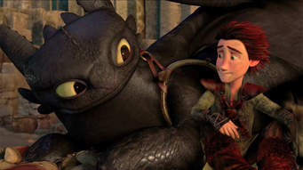
SINTONIZZARSI
Nasciamo capaci di sintonizzarci con gli altri
(quindi con i bambini della nostra classe)
grazie anche ai “neuroni specchio”
Quando siamo con loro, risperimentiamo bisogni e caratteristiche dei bambini di quell’età
e siamo capaci di comprenderli

Slide 9
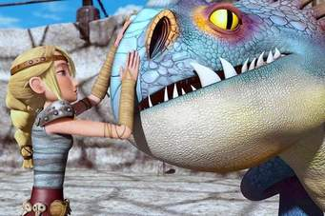
6-10 ANNI: APPRENDISTI PER LA VITA
Costruzione
Creatività
Competenza

Slide 10
COSTRUIRSI UN GENITORE INTERNO
Interessati a DISCUTERE:
come definire la realtà,
se aderire alle regole
o rispettare gli impegni,
come formarsi giudizi
e prendersi cura di sé e degli altri.
I

Slide 11
COMPITI EDUCATIVI
Dare sostegno
Accordarsi sulle regole
Negoziare
Favorire la flessibilità
Stimolare la responsabilità
e l’autostima
Disconfermare la passività

Slide 12
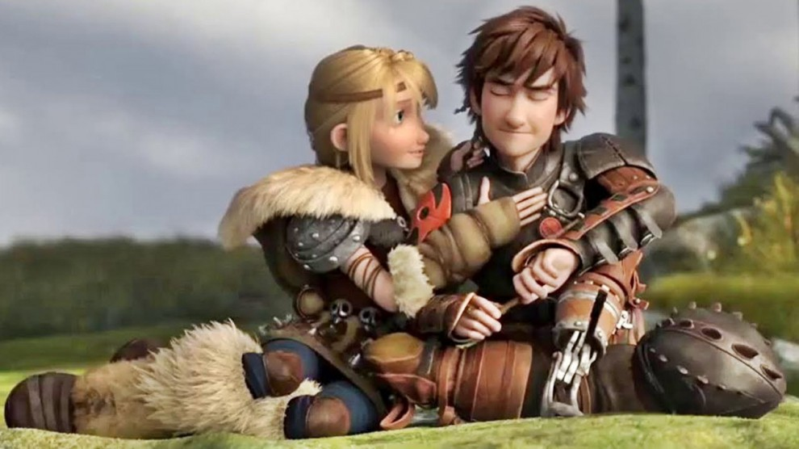
ADULTI DISPONIBILI A..
Stimolare pensieri e domande
Stare in dialogo
Discutere sulle regole e spiegarne le motivazioni
Agire in coerenza con le regole
Aiutare a mediare con gli altri bambini
Affidare piccoli compiti nella vita della classe
Dare e darsi messaggi di “permesso”

Slide 13
SEMAFORI VERDI PER LORO
“Puoi imparare a fare le cose a modo tuo,
riflettere sulle conseguenze
e farle come meglio credi”
“È bene che rifletta prima di far tua una regola”
“Fidati delle tue sensazioni”
“Puoi essere in disaccordo con me e esprimere pareri diversi dai miei”
“Puoi avere i tuoi principi”
“Puoi non stare male per ottenere ciò che desideri”

Slide 14
SEMAFORI VERDI PER NOI
POSSIAMO:
Scegliere cosa tenere e cosa lasciare nelle nostre convinzioni
e rivedere le nostre posizioni pedagogiche
Chiedere/cercare riconoscimenti e feedback per ciò che facciamo e per le nostre competenze
e acquisirne di nuove
Dare spazio al gioco e all’inventiva
Usare l’intuito e l’ironia per nuove soluzioni

Slide 15
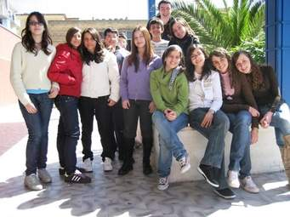
Bisogni e compiti di ragazzi adolescenti e dei loro insegnanti

Slide 16
SINTONIZZARSI
Nasciamo capaci di sintonizzarci con gli altri
quindi con i ragazzini della nostra classe
grazie anche ai “neuroni specchio”
Quando siamo con loro, risperimentiamo bisogni e caratteristiche dei ragazzini di quell’età e siamo capaci di comprenderli

Slide 17
IN VIAGGIO
“Quando ti metterai in viaggio per Itaca devi augurarti che la strada sia lunga, fertile in avventure ed esperienze”
(C. KAFAVIS)

Slide 18
“CHI SONO IO?”
Rinforzare il “Genitore interno”
verso la definizione di sé e della propria sessualità,
e la separazione dalle figure genitoriali,
con il timore di disperdersi,
ricapitolando le fasi precedenti

Slide 19
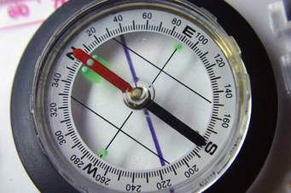
COMPITI EDUCATIVI
Essere “itineranti” = viaggiare con loro
Mantenere la rotta
Essere creativi
Insight e mindsight
Dare messaggi che facilitano anche per lo studio = semafori verdi

Slide 20
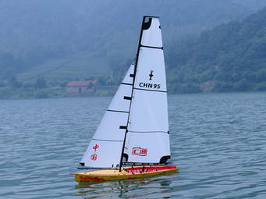
DA UN PORTO ALL’ALTRO
Fiducia
Esplorazione
Separazione
Socializzazione

Slide 21
1.PARTIRE DA UN PORTO SICURO
Bisogno di darsi fiducia e valore..
..riconoscendo rischi e pericoli
Ambivalenza tra affidabilità e inaffidabilità

Slide 22
Sono contento che tu ci sia e di occuparmi di te
Puoi prenderti il tempo che ti serve per crescere

Slide 23
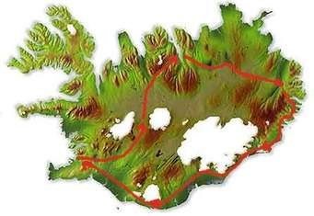
2. ESPLORAZIONI
BISOGNO DI:
esplorare nuove idee,
nuovi modelli di comportamento
e nuove sensazioni, emozioni, sentimenti
tra normalità e trasgressione

Slide 24
Puoi fare le cose in autonomia e chiedere sostegno
ed essere curioso e intuitivo

Slide 25
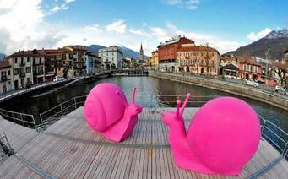
3. VERSO NUOVI PORTI…
Distacco dagli adulti
e dai loro modelli
Opposizione, ribellione
Sconfinamento
Ricerca di indipendenza

Slide 26
Puoi pensare con la tua testa
fidarti di ciò che senti
esprimere quello che senti, pensi e di cui hai bisogno

Slide 27
4. ..E NUOVI LEGAMI
Nuove amicizie e nuove relazioni
Significato di sessualità e affettività

Slide 28
Puoi essere te stesso
avere una tua identità
e una tua visione del mondo
Puoi esplorare e conoscere come sei fatto

Slide 29
PER NOI
Rivedere i nostri modelli e convinzioni a livello professionale (pedagogico e didattico)
Avere una nostra identità professionale oltre che personale
Fidarci delle nostre intuizioni
Darci/ chiedere/ricevere riconoscimenti in ambito lavorativo e non
Sperimentare nuove relazioni
Dare attenzione ed esprimere bisogni, pensieri, emozioni

